Slide 1
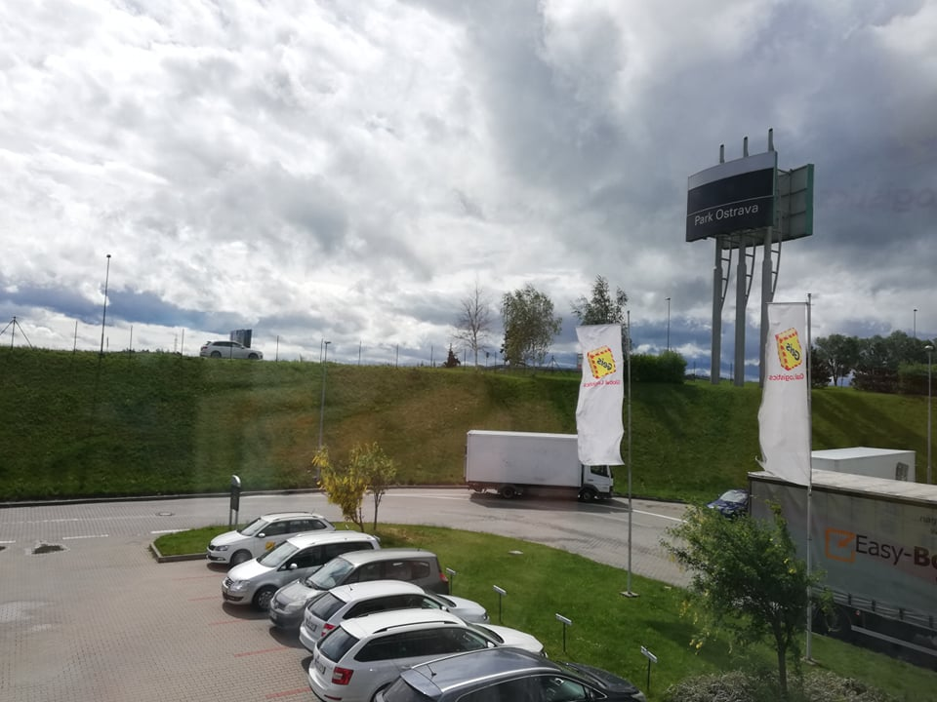
Stáž Česká republika
Dopravný podnik Geis Cargo Ostrava

Slide 2
Prax dopravákov pre potreby praxe II.

Slide 3
V odbornej stáže vo firme GEIS CARGO sme sa zúčastnili:
Andrea Viteková
Kristína Žitkóová
Miroslav Karlík
Patrik Ľapin

Slide 4
O firme Geis
Na českom trhu pôsobí už od roku 1991 a patrí tu medzi popredných poskytovateľov komplexných prepravných a logistických služieb.
Firma ponúka:
balíkovú prepravu
prepravu paletových a kusových zásielok
celovozovú prepravu
kontraktnú logistiku
vývoj, výrobu a dodávku obalov
leteckú a námornú prepravu

Slide 5
História firmy
1945 - založil Hans Geis prepravnú firmu.
Dôležitou oblasťou podnikania spoločnosti sa stalo skladovanie, chystanie a expedícia zásielok.
V Českej republike dochádza ku zlúčeniu firiem Geistransport, ISL a AUTOPOST-EXPRES. Vzniká tak spoločnosť Geis CZ s.r.o.
máj 2010- otvára Geis v Ostrave nové distribučné centrum pre klienta Husqvarna Group
1. novembra 2010- sa skupina Geis v Českej republike rozrastá o logistickú spoločnosť Spedition Feico.

Slide 6
1960 2013

Slide 7
Náplň praxe
získavanie nových informácií v oblasti skladovania
manipulácia s tovarom
práca so sytémom podniku Geis
prijímanie objednávok prepravy
zisťovanie a porovnávanie udávaných rozmerov so skutočnými

Slide 8
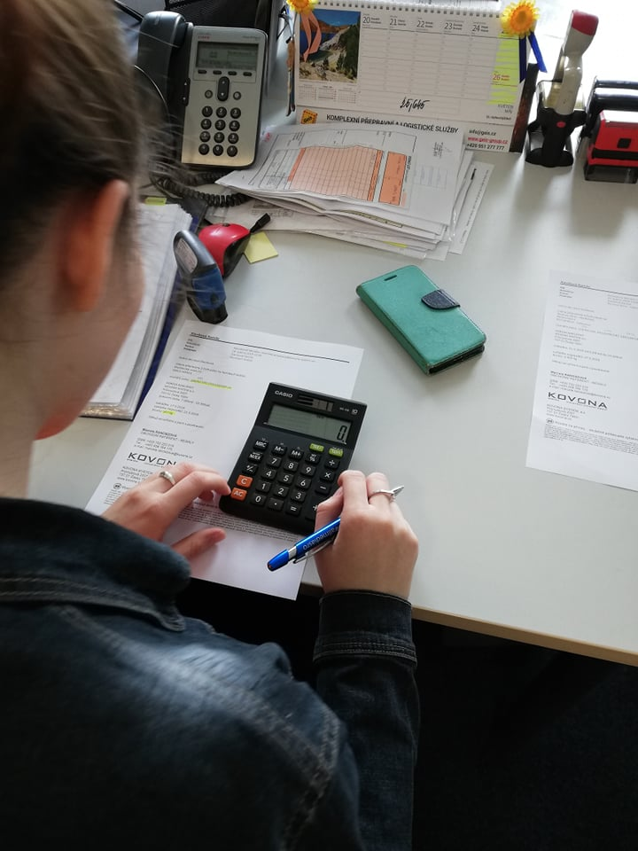
Jednotky vzdelávacích výstupov
Kalkulácia nákladov pri tvorbe ceny za prepravu
Príjem tovaru na sklad
Vyskladnenie tovaru zo skladu

Slide 9
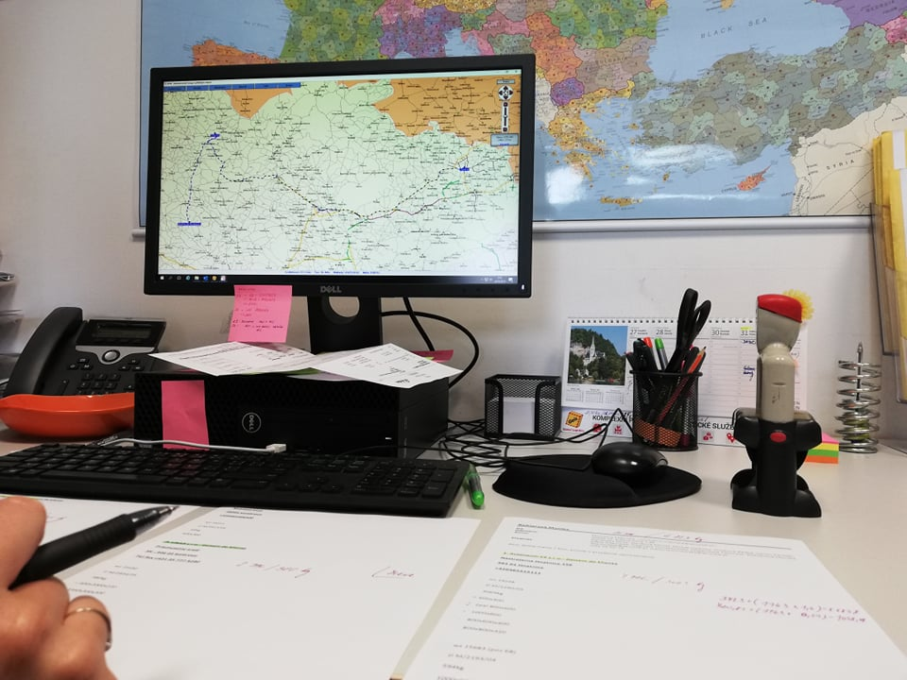
Raaltrans
databanka ponúk prepráv a voľných vozidiel. Ten zahŕňa celý rad moderných funkcií na podporu práce dispečerov a disponentov prepravy.

Slide 10
Rollkarta
prepravný list spoločnosti Geis. s.r.o. obsahujúci čísla balíkov, podpis a meno príjemcu ako potvrdenie o prevzatí balíka

Slide 11
Reklamácia

Slide 12
Výhody a nevýhody
Získanie Europassu
Dobrý kolektív
Nové skúsenosti a zručnosti
Väčší rozhľad v odbore
Malé kancelárie
Chlad v sklade
Vzdialenosť
Strava

Slide 13
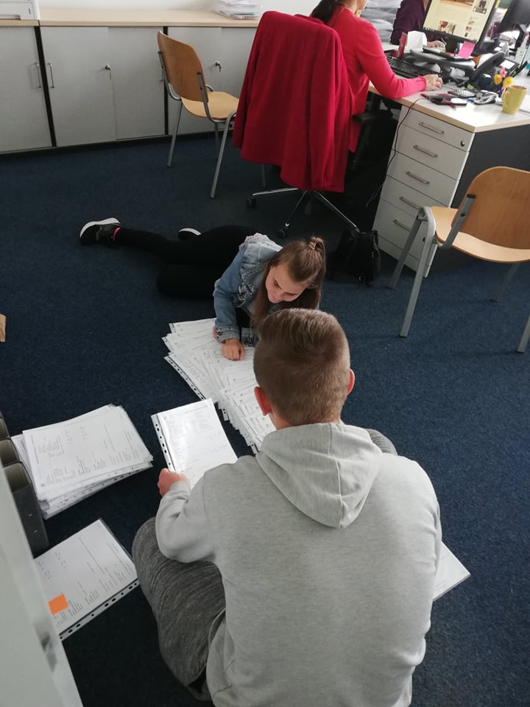
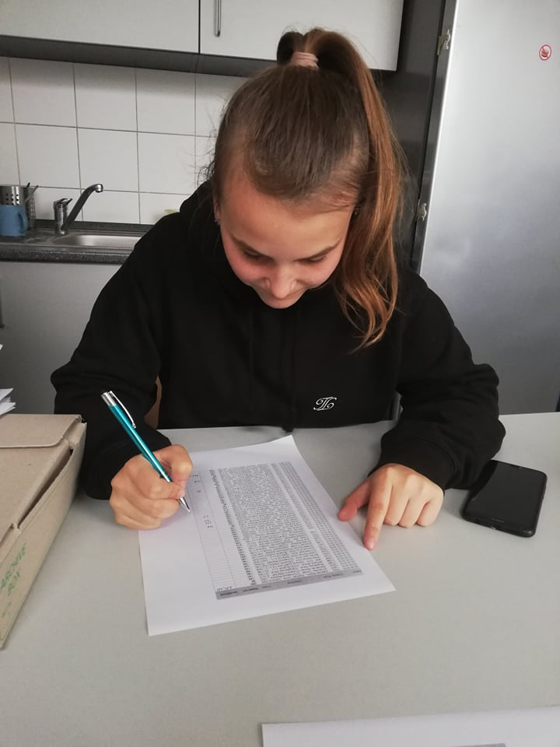
A takto sa nám darilo...

Slide 14
Čo sme získali...

Slide 15
Ďakujeme za pozornosť

